Slide 1
Колыбельные
Выполнила ученица 4 Д класса
МБОУ СОШ № 7 г. Туймазы

Slide 2
Колыбельная медведицы из мульфтфильма «Умка»
Композитор – Евгений Крылатов
Автор слов – Юрий Яковлев
Исполнитель песни Аида Ведищева
История создания – колыбельная была создана к известному детскому мультфильму «Умка» (1969 год).
Музыкальный анализ – мама медведица исполняет колыбельную своему малышу – медвежонку. Мелодия очень нежная, тихая, ласковая, плавная и спокойная, ритм ровный, темп умеренный, а сама колыбельная убаюкивающая.

Slide 3
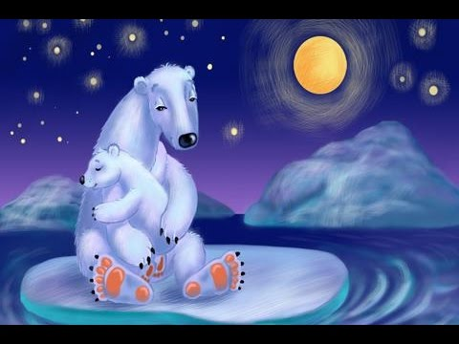

Slide 4
Колыбельная светланы из кинофильма гуссарская баллада
Композитор (музыка) – Тихон Хренников
Автор слов – Александр Гладков
Исполнитель песни – Лариса Голубкина
История создания – песня колыбельная Светланы была создана в 1962 году к фильму Гуссарская баллада.
Музыкальный анализ – главная героиня поет колыбельную своей любимой кукле. Светлана выросла и в песне прощается со своим детством и родным домом. Мелодия очень красивая, лирическая, ритм ровный, темп умеренный, а сама колыбельная убаюкивающая.

Slide 5
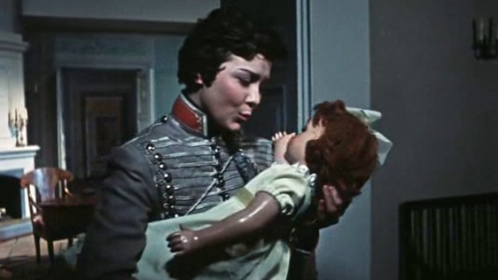

Slide 6
Колыбельная иоганесса брамса
Композитор и автор слов – Иоганесс Брамс
История создания - Иоганнес Брамс написал свою колыбельную как часть симфонии и она была без слов. Текст к музыке композитор написал в Германии для молодой женщины по имени Берта Фабер. Она хотела петь колыбельную своему малышу.
Музыкальный анализ – колыбельная простая, красивая, ласковая, тихая мелодия, убаюкивающая, передает доброту, мир на земле, гармонию, ритм ровный, темп умеренный.

Slide 7
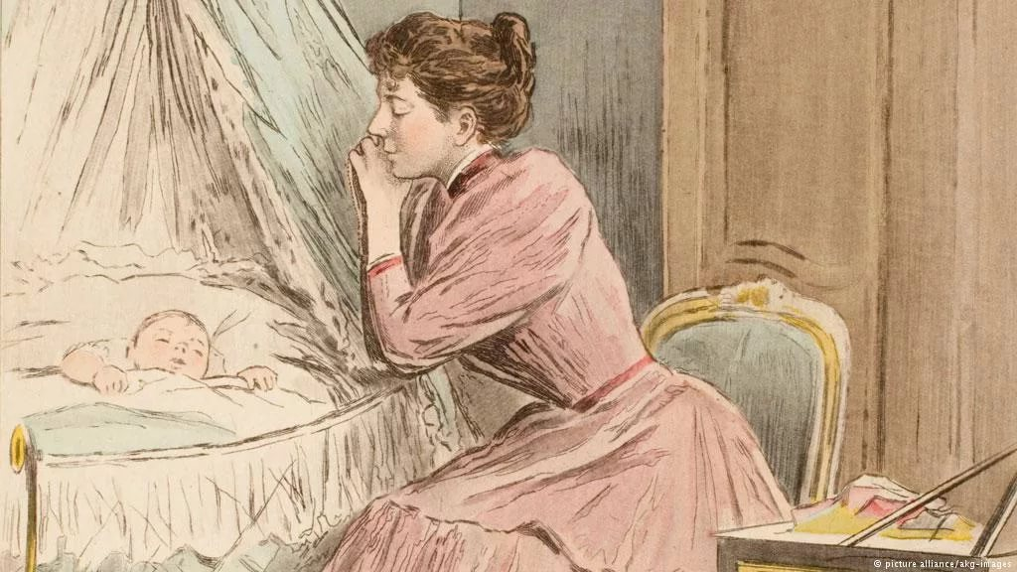

Slide 8
Сравнение – все три колыбельные очень простые и красивые, ритмы спокойные. Они обладают успокаивающим и умиротворяющим действием, встречаются мягкие звуки, от них исходит доброта, любовь родителей и детей. Прослушав эти колыбельные перед сном можно легко и спокойно заснуть.
Мне очень понравилась колыбельная медведицы. Я сразу же представляю свою маму, ее доброту, любовь, я очень ее люблю.
Мое отношение к этим колыбельным хорошее, каждая по своему очень красива и особенна.

Slide 9
Интересные факты, которые я узнала
Австралийские ученые узнали, что акулы не только слышат, но и реагируют на музыку. Мелодия колыбельной Брамса привлекает хищниц к источнику звука. Они впадают в транс, переворачиваются с боку на бок, вращают глазами и плавно водят хвостом.
В древности колыбельные считали оберегом и ее передавала мама.

Slide 10
СПАСИБО ЗА ВНИМАНИЕ!

